Slide 1
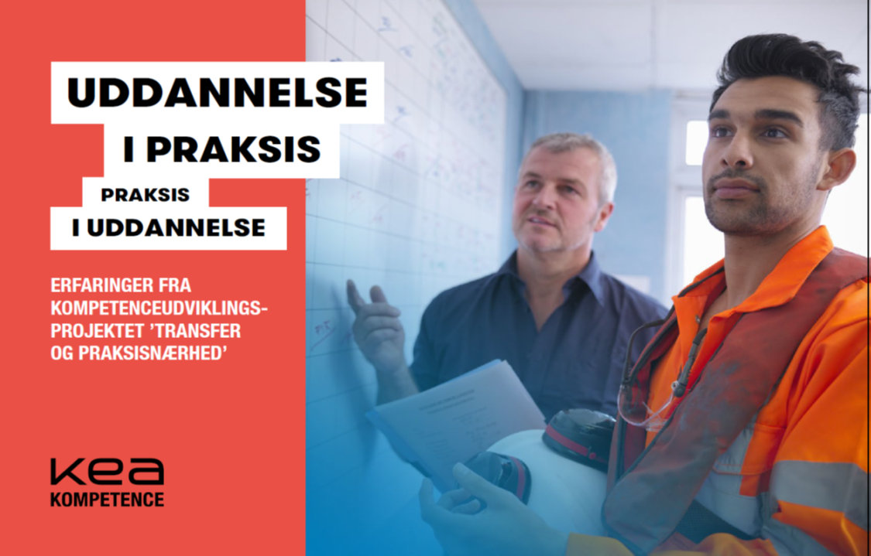
http://www.eaviden.dk/project/transfer-og-praksisnaerhed/
Notes:
Kort præsentation af mig/ projektleder/ underviser og fagkoordinator
Jeg skal sige lidt om:
Baggrunden for vores projekt
Vores overvejelser
Lidt om projektets indhold

Slide 2
Læring og anvendelse
Hvad skal der til for at de studerende kan gøre brug af deres viden i praksis?
Viden opleves som nyttig, relevant, brugbar
Undervisning med fokus på anvendelse af viden i praksis
Praksis er åben for ny viden
Transfer
Praksisnærhed
Notes:
En god efteruddannelse må være kendetegnet ved at den er brugbar for den studerende, at viden kan omsættes til praksis.
Derfor projektet.
Hvad skal der så til:
For den studerende: at den giver mening, umiddelbart opleves som relevant og nyttig, brugbar i praksis
For uddannelsesstedet: at vi formår at skabe rammer for at viden tilegnes og kan anvendes
For aftagerne: at praksis er åben for det nye, kan gøre brug af den nye viden.
Det har været kernen i vores projekt → transfer og praksisnærhed

Slide 3
Hvad vidste vi på forhånd?
Mere end 20 uddannelser og 150 fag på akademi- og diplomniveau
9 delmarkeder eller fagområder
80% af de studerende kommer på eget initiativ
80% får efteruddannelsen betalt
40% af dimittenderne havde ikke fået nye opgaver (dimittendundersøgelse 2015)
42% oplevede barrierer med at bruge deres nye viden (2015)
35% af de studerende gav udtryk for at arbejdspladsen ikke gav dem mulighed for at bruge deres nye viden (BrugerTilfredshedsUndersøgelse, 2014)

Slide 4
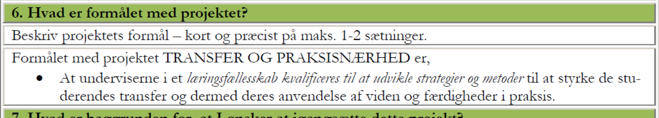
Projektets formål
Aktiviteter
Metoder
Strategier
Transfer
Praksisnærhed
Læringsfællesskab
Notes:
Deltagerne i projektet har været
Fastansatte undervisere (4)
Eksterne undervisere (8)
Forskellige fag og fagområder på tværs af KEA KOMPETENCE
Udskiftninger undervejs
Projektmøder og udviklinger af projekter undervejs – gennemført som aktioner i tilknytning til undervisernes egen praksis

Slide 5
Vores Transfer-forståelse
Overføring; at bære, føre noget med sig fra en kontekst til en anden
Transfer af læring definerer vi som anvendelse af viden og kunnen lært i én sammenhæng til at kvalificere handling i en anden sammenhæng (Aarkrog & Wahlgren)
Transfer drejer sig om overførelse af læring til anvendelse i andre læringsrum (end det, hvori læringen har fundet sted) (Illeris)
Notes:
Transfer – er en transformationsproces
er en transformationsproces, hvor det (tidligere) lærte tilpasses de kendetegn, der er ved situationen, hvori det skal anvendes (Aakrog & Wahlgren)
Når transfer sættes på dagsordenen, så er det fordi det ikke er så helt enkelt – det afspejler både forskningen og vores talmateriale – for de studerende:
Forskellige logikker og rum
Forskellige typer af viden
Det lærte farves af læringssituationen/konteksten → kræver en rekonstruktion/bearbejdning
Barrierer i anvendelseskonteksten: kultur, kolleger, vanskeligheder ved at se mulighederne for anvendelse etc

Slide 6
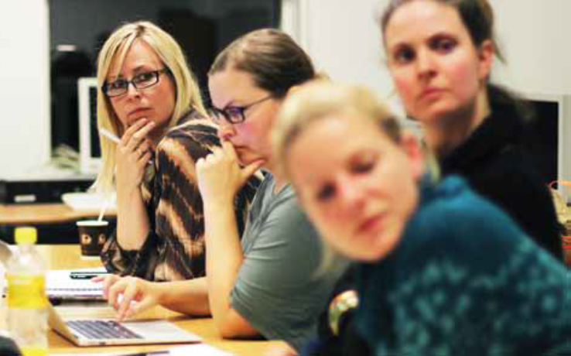
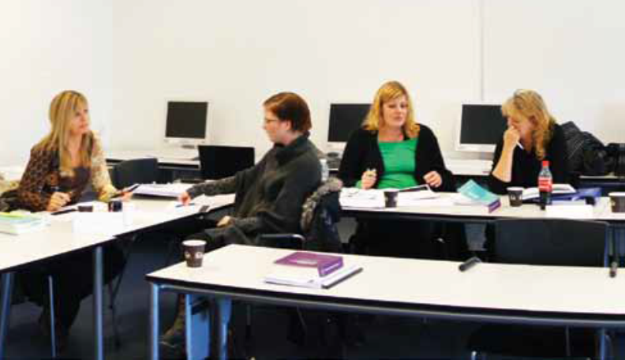
Et par overvejelser om transfer og praksisnærhed
De studerendes uddannelsesperspektiv
Undervisning som læringsrum
Faget/indholdets karakter

Slide 7
Vores udgangspunkt
DELPROJEKT | FØR | UNDER | EFTER
Før-forberedelse og opfølgning | • | • | •
Introduktions- videoer | •
Aktioner i egen organisation | • | •
Videooptagelse af praksis |  | •
Produktion af cases i undervisningen |  | •
Kommunikationsopgave og transferopgave |  | • | •
Flipped classroom i butiksøkonomi | • | •
Administration | •
Transferfaktorer:
Den studerende
Undervisningen og underviseren
Virksomheden
Tidsperspektivet:
Før
Under
Efter
Notes:
- Transferfaktorer
- De personrelaterede
- De undervisningsrelaterede
- Anvendelseskonteksten
Projekterne:
Alle har fokus på at understøtte med/arbejde med transferperspektivet
Udgangspunktet for delprojekterne:
Underviserne formulerede projekter i forhold til egen undervisning, eget fokus – faget, fagets indhold
Projekterne er kvalificeret i fællesskab

